Slide 1
молодых
молодых
ЦЕЛЬ: ЗАИНТЕРЕСОВАТЬ ЖЕЛАНИЕМ
УЧИТЬСЯ И СОВЕРШЕНСТВОВАТЬСЯ
2015-2016
2016-2017
2017-2018
2018-2019
2019-2020
2020-2021
2021-2022
2022-2023
17 занятий
17 базовых тем травматологии и ортопедии
52 преподавателя (13 профессоров, 15 заведующих отделениями, заместители главных врачей, доценты, врачи-травматологи-ортопеды, ревмо-ортопеды)

Slide 2
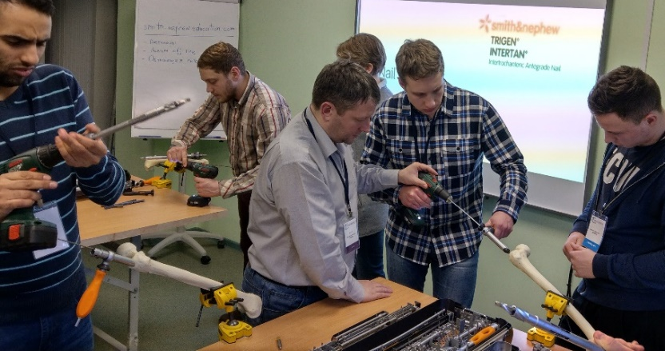
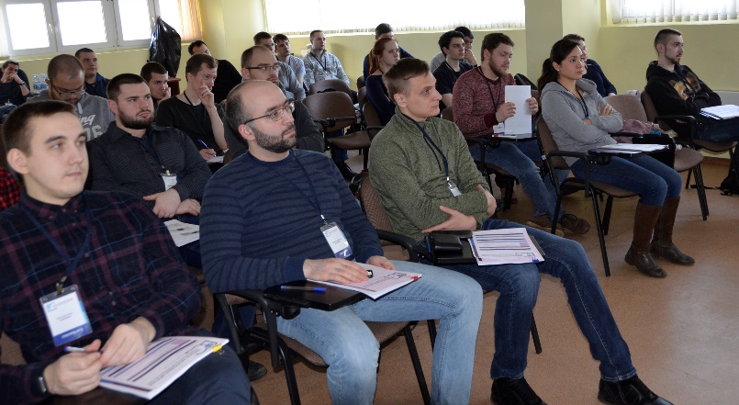
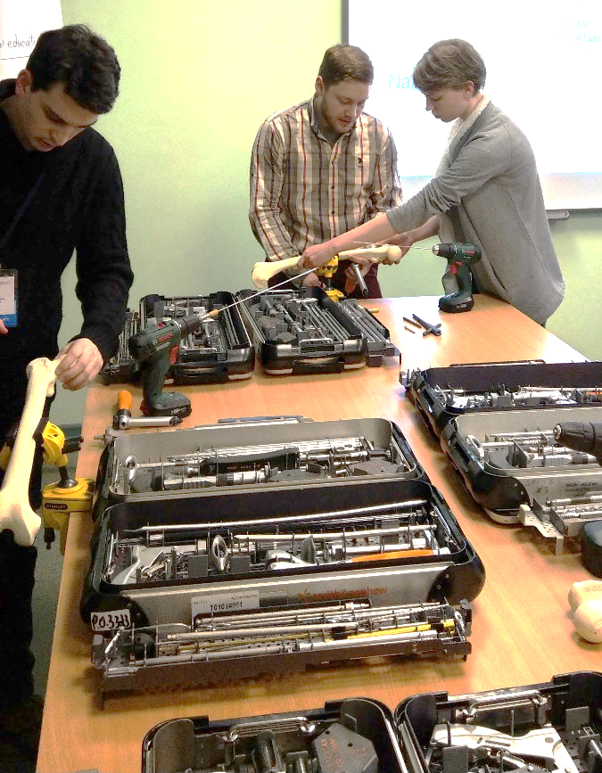
Участники одного учебного курса:
32 клинических ординатора
молодых
Формат обучения: 2 раза в месяц
Лекции, дискуссии,
практические навыки

Slide 3
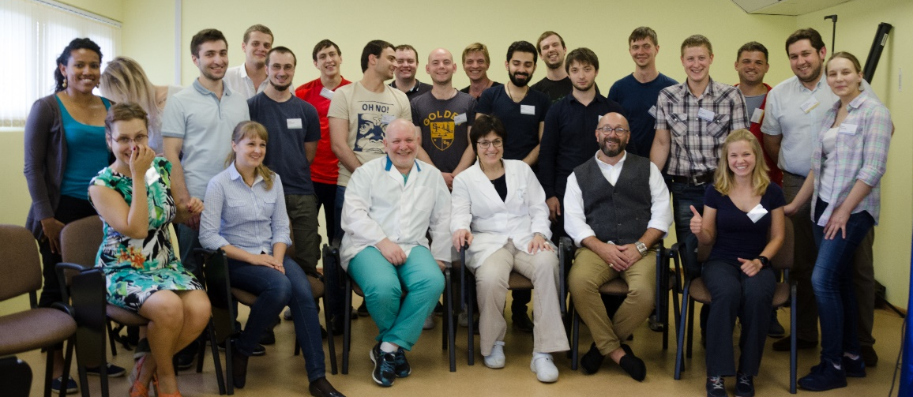
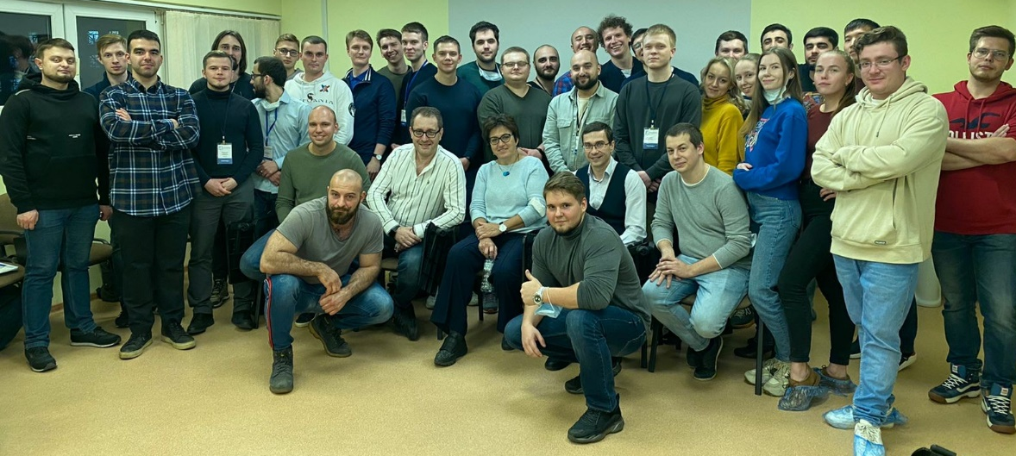
За 7 лет в Школе обучено :
224 ординатора г.Москвы с
10 клинических кафедр

